Slide 1
Application d’entreprise
Présentation
J. Vlasak

Slide 2
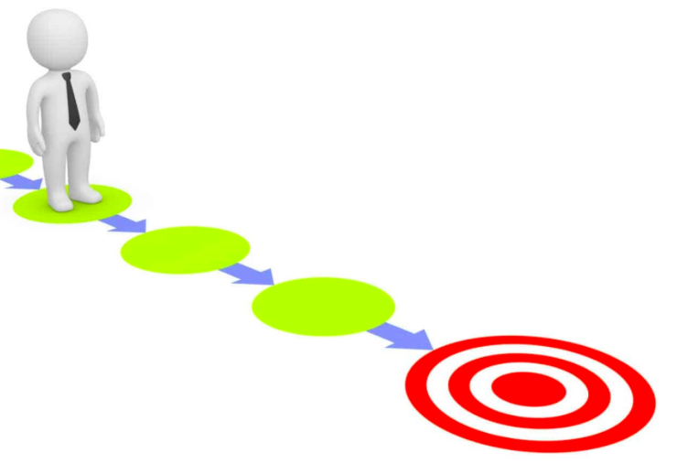

Application d’entreprise
But du cours
Avoir une vision des constituants d’une application d’entreprise
Aborder JEE.
Être capable de créer une application de base.
Moyens
15h de cours/TP
Note: exposé.

Slide 3


Application d’entreprise
Objectifs pour l’entreprise
Réduire le coût des logiciels.
Offrir un moyen d’accès à ses clients.
Développer plus rapidement de nouveaux services
Maîtriser la complexité

Slide 4
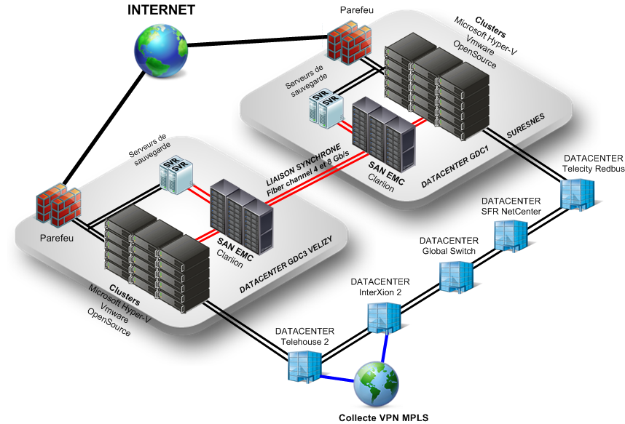
Application d’entreprise
Objectifs techniques
Création d’application portable et distribuée.
Haute disponibilité.
Sécurité.
Fiabilité.
Monté en charge.
Intégration avec l’existant.
L’intégrité transactionnelle

Slide 5

Application d’entreprise
Jusqu’en 2013, principalement JEE
JEE est "une spécification pour la plate-forme Java d’Oracle, destinée aux applications d'entreprise"
La plate-forme se fonde principalement sur des composants modulaires exécutés sur un serveur d’application.
Plus de 30 modules composent l’API JEE

Slide 6
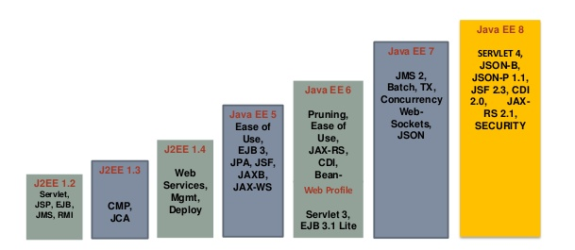
Application d’entreprise
Historique
J2EE 1.2 (December 12, 1999)
J2EE 1.3 (September 24, 2001)
J2EE 1.4 (November 11, 2003)
Java EE 5 (May 11, 2006)
Java EE 6 (December 10, 2009)
Java EE 7 (April 5, 2013)
Java EE 8 (August 31, 2017[5])
Jakarta EE 8 (September 10, 2019) - fully compatible with Java EE 8

Slide 7
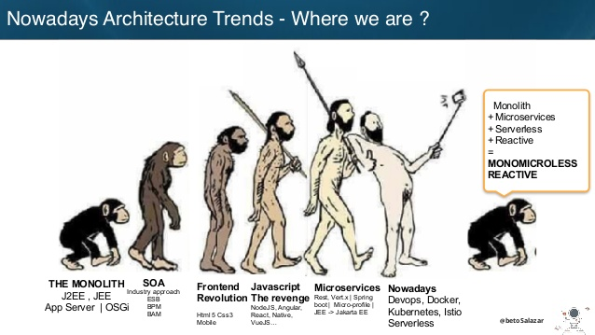



Application d’entreprise
Evolution rapide des techniques depuis 2011
(https://fr.slideshare.net/asalazarri/oracle-developer-tour-latam-nowadays-architecture-trends-from-monolith-to-microservices-and-serverless)

Slide 8
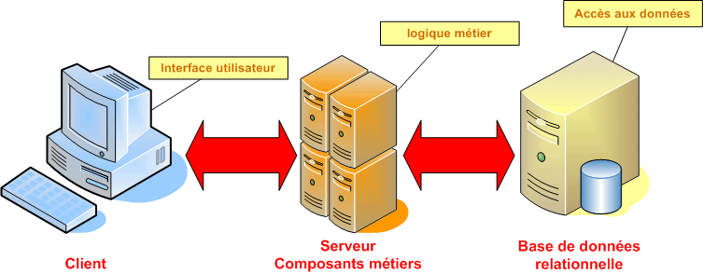

Application d’entreprise
Et des architectures
D’une architecture 3 tiers

Slide 9
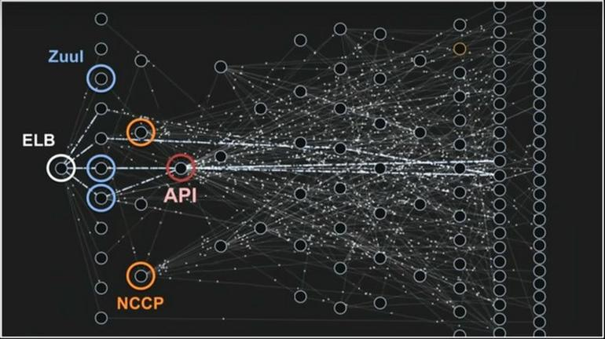
Application d’entreprise
A une architecture n-tiers
Architecture Netflix

Slide 10
Application d’entreprise
Sujet abordé en cours
Aborde 2 patterns de base souvent utilisés dans les programmes:
Proxy
Injection de dépendance
Les outils et méthodes:
Spring-NodeJs
Communication entre clients et serveurs
La persistance des données
Les IHM et le Web

Slide 11
Application d’entreprise
Langages et outils utilisés
Java
Beaucoup d’outil disponible, notamment dans le projet Netflix OSS
Serveur
Spring/NodeJS
Vous pouvez utiliser la technologie que vous voulez ….. mais vous devrez adaptez le cours et les TP.

Slide 12
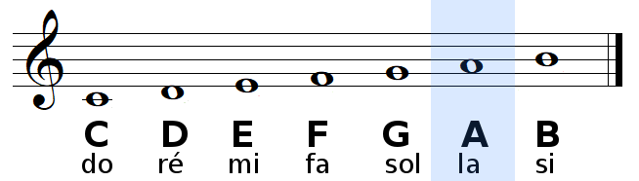
Application d’entreprise
Notation
TP noté.

Slide 13


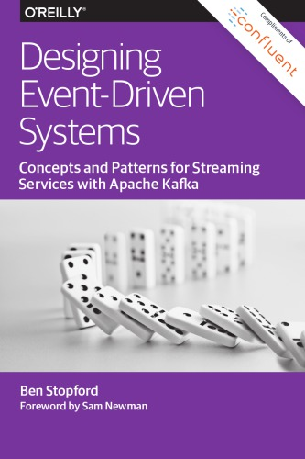



Application d’entreprise
Exposé
Les thèmes
…… et tous thèmes qui
vous semblent intéressant

Slide 14

Application d’entreprise

